Slide 1
產學小聯盟
藥物不純物/代謝暨中草藥成分結構鑑定
產學小聯盟
國立臺灣大學醫學院藥學系暨研究所
計畫主持人：余兆武 助理教授
共同主持人：郭錦樺、忻凌偉、張嘉銓 教授
資深顧問：李水盛 教授

Slide 2
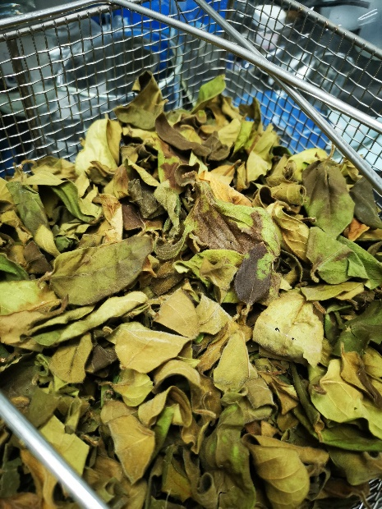
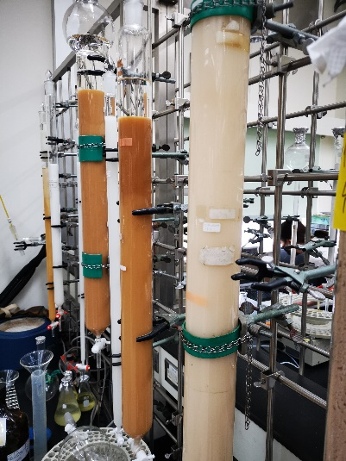
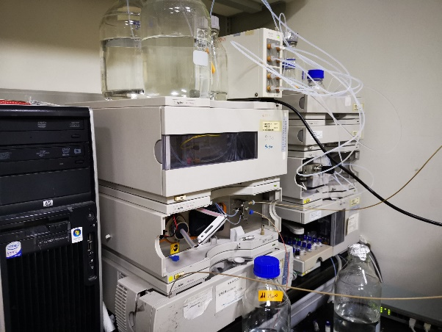
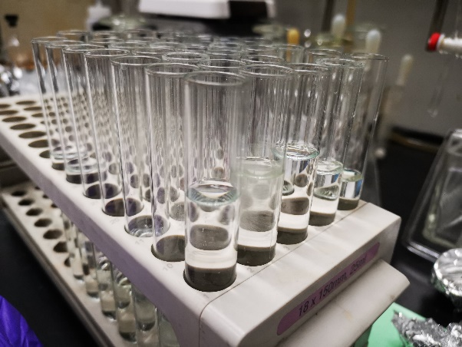
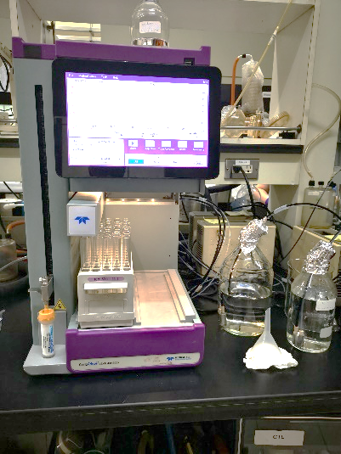
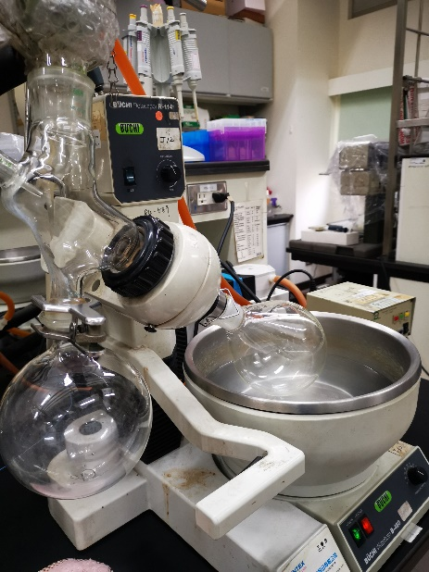
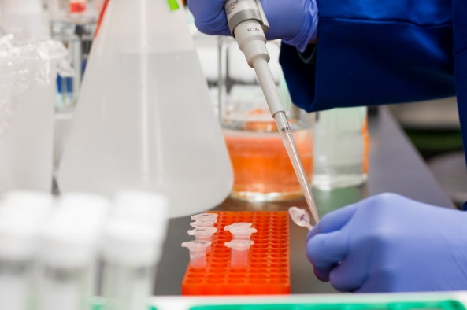
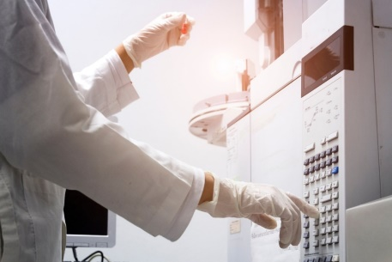
目錄
聯盟介紹
聯盟核心技術
技術服務內涵
聯盟運作架構
聯盟成員
聯盟輔導廠商實績案例
聯盟推動精進

Slide 3
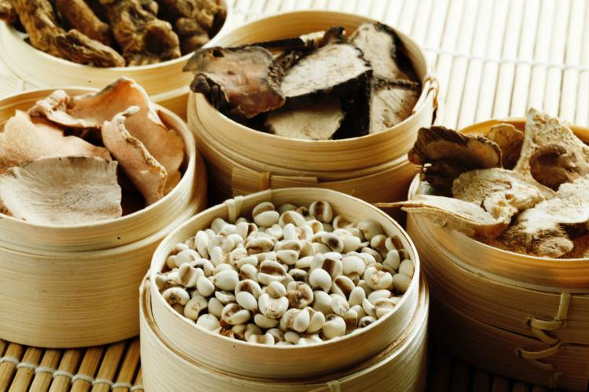
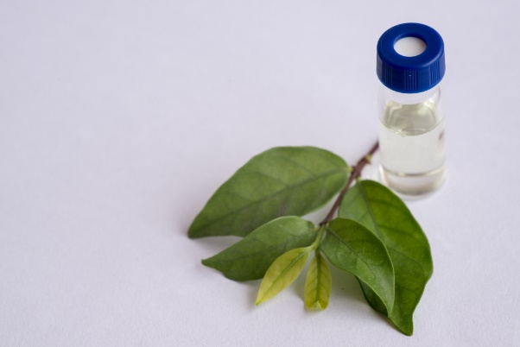
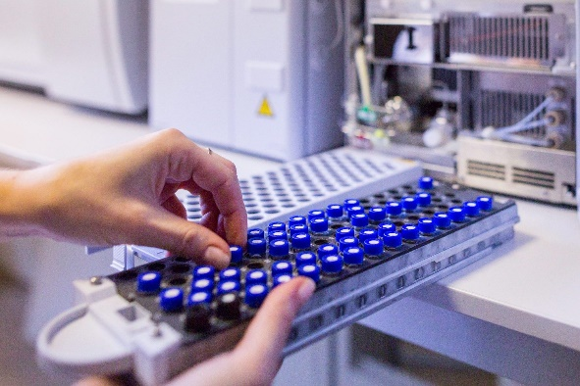
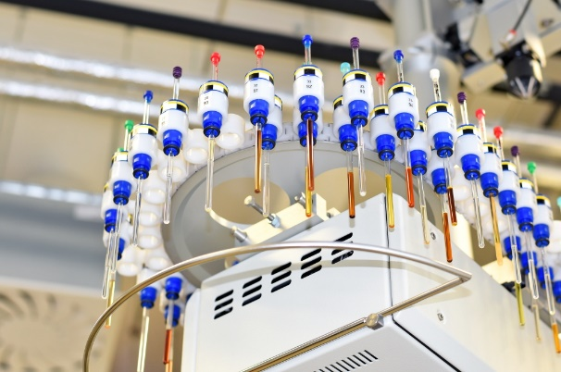
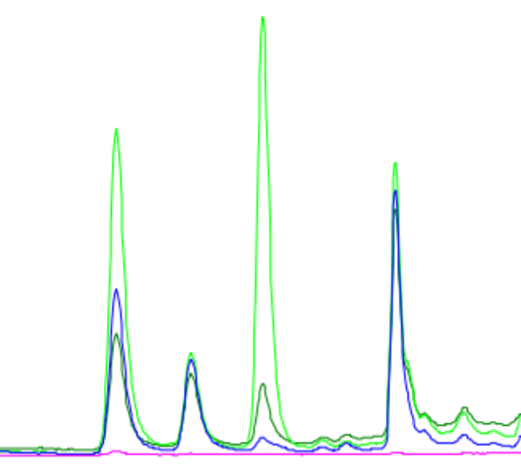
聯盟介紹
本核心設施服務將提供醫藥生技產業會員委託測試之用，經由高效液相層析-高解析質譜-600 MHz核磁共振導”核心設施服務，提供會員高品質、快速有效、精確之分子結構鑑定。解決對未知成分解析不足的問題，除了加強藥品品質管控並加速IND、NDA、DMF之申請，且提昇全民用藥安全，藉由核心設施服務加速醫藥生技產業界研發進程。
3

Slide 4
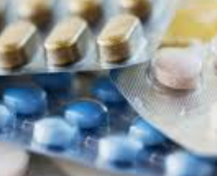
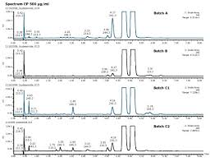
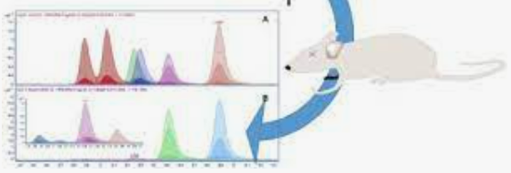
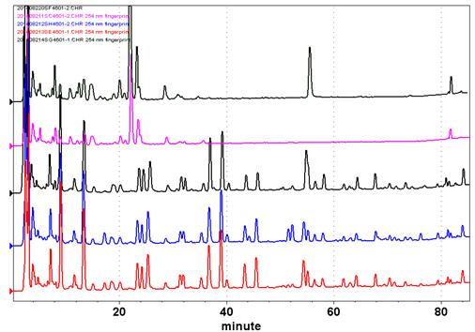
聯盟核心技術
協助業者解決原料藥不純物及製劑藥物不純物(<0.3%)之分析與結構鑑定。
侯選藥物之代謝物之徹底研究，以利評估其臨床應用之利弊及探究活性代謝物。
HPLC層析條件之優化輔導，藥物分析標準品的建立。
中藥製劑指紋圖譜之成分鑑定，已近IND階段之臨床前之中草藥部分純化物成分之徹底分析與結構鑑定，協助建立指標成分，並利於產品規格制定。

Slide 5
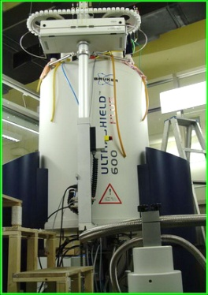
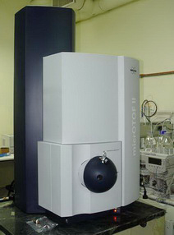
技術服務內涵-設備
高階設備
Bruker 600 MHz NMR
(UltraShield Plus)
Bruker micrOTOF II
(HRESIMS)

Slide 6
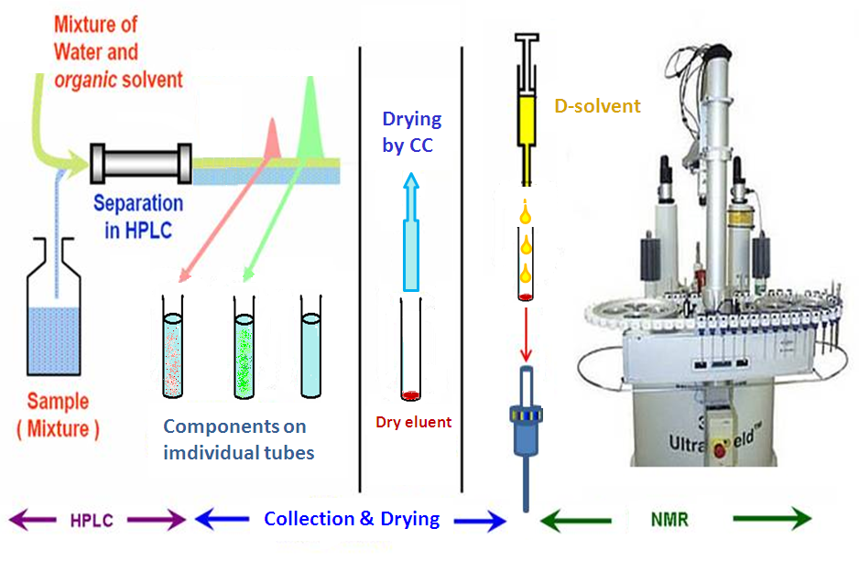
技術服務內涵-設備
以HPLC-CC-NMR進行不純物/中草藥分析之作業流程

Slide 7
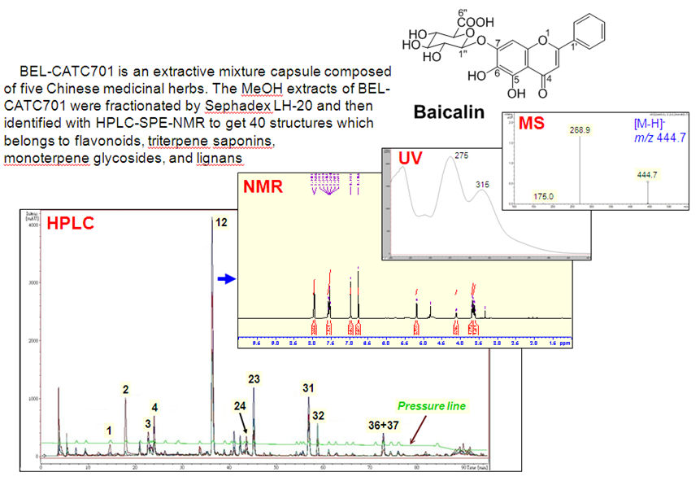
技術服務內涵—舉例說明
中藥複方活性部分之結構鑑定

Slide 8
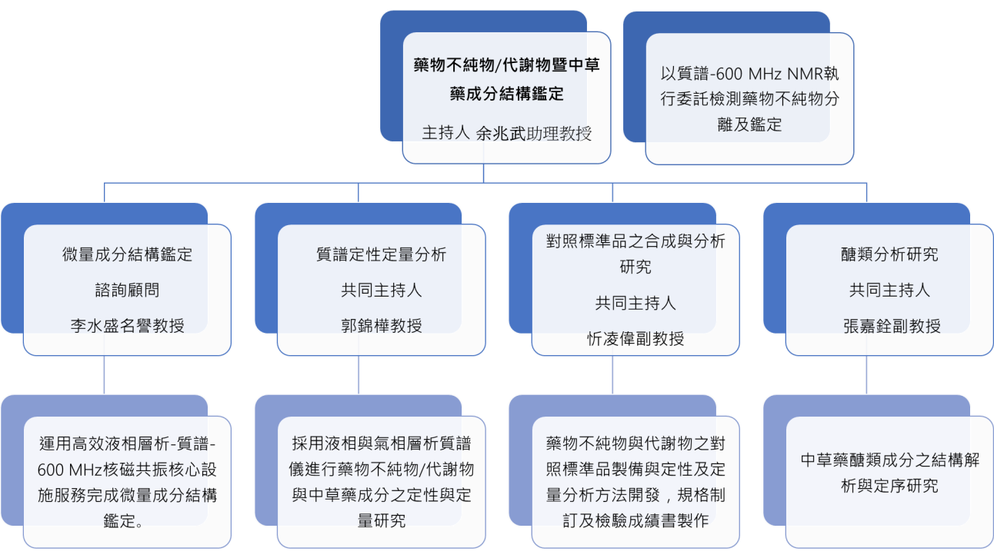
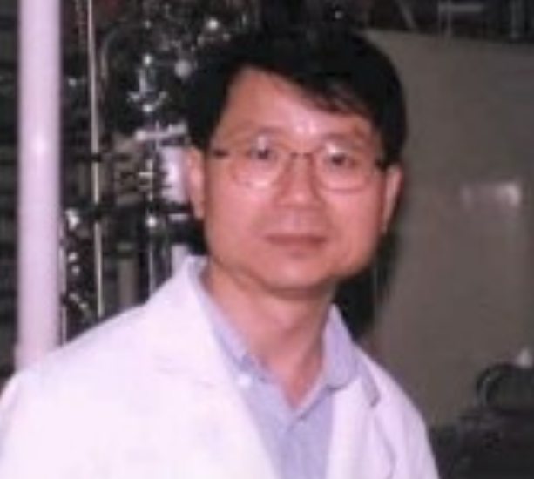
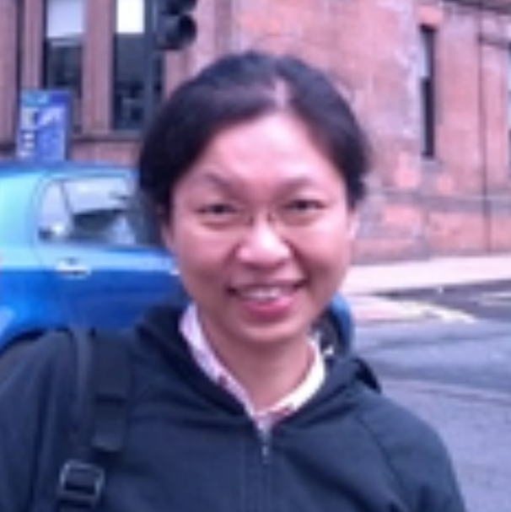
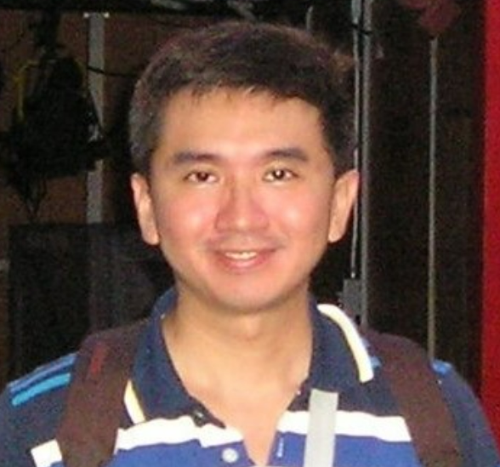
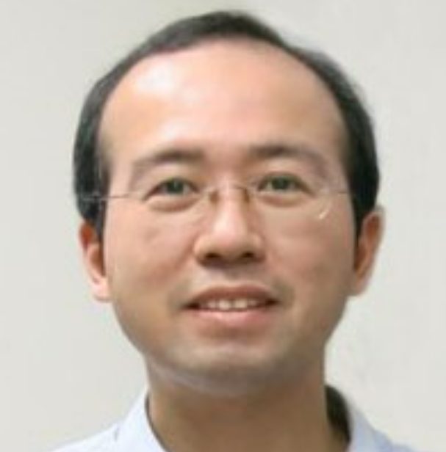
聯盟運作架構
分工
應用
價
值
本計畫提供之核心設施服務解決製藥（涵蓋西藥、中藥、健康食品）對未知或不明成分鑑定軟硬體不足的問題，結果除了全面解決品質管控及釐清有效性，藉由聯盟分工合作加速提升醫藥生技產業之水準，確保製藥之有效性及全民用藥之安全，裨益產品之國際拓展。

Slide 9
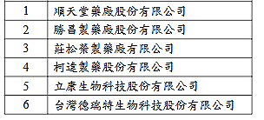
聯盟成員
協助產業建立常態性實質技術平台
藥物不純物分析結構鑑定技術平台 -安成國際藥業、台耀化學、順天醫藥
中草藥成分析分結構鑑定技術平台 - 和曜生技、山酮新藥
質譜分析代謝體研究服務平台
台大醫院、陽明生醫、嵩平貿易
序號 | 聯盟會員名稱
1 | 台耀化學股份有限公司
2 | 安成國際藥業股份有限公司
3 | 建誼生技股份有限公司
4 | 陽明生醫股份有限公司
5 | 順天醫藥股份有限公司
6 | 印度Chemtech_Pvt_Ltd
7 | 益得生物科技股份有限公司
8 | 台灣微脂體股份有限公司
9 | 健永生技股份有限公司
10 | 仁新醫藥股份有限公司
11 | 山酮新藥開發股份有限公司
中草藥指紋圖譜分析服務:

Slide 10
會員廠商實際讚賞

Slide 11
產學小聯盟
藥物不純物/代謝暨中草藥成分結構鑑定
國立臺灣大學醫學院藥學系暨研究所/ 梁碧惠
實績案例
聯盟輔導廠商實績案例
聯盟協助會員廠商台耀化學股份有限公司在原料藥製劑研發過程中，檢測成品和製程中間體之不純物，並進行結構分析，在核心設施服務及經驗豐富的教授指導下，有效率將不純物的化學結構完成解析，幫助公司抓出製程的缺失。強化Chemistry, Manufacturing, and Controls控管的能力。減少公司在成品之不純物之收集和結構鑑定所花的人力、時間和金錢，使得產品更佳完善，順利可以達成客戶的要求。提升公司研發能量，縮短研發之時間成本，促使案件順利申請藥証、許可證。

Slide 12
產學小聯盟
藥物不純物/代謝暨中草藥成分結構鑑定
國立臺灣大學醫學院藥學系暨研究所/ 梁碧惠
實績案例
聯盟輔導廠商實績案例
聯盟協助會員廠商安成國際藥業股份有限公司在學名藥製劑研發過程中，長期安定性追蹤各種不純物的變化，針對數個極少量未知結構的不純物進行研究，在核心設施服務及經驗豐富的教授指導下，有效率將不純物的化學結構完成解析，對藥品的降解產物及不純物提出充分的數據，以供法規單位審核。公司指出本研究案很有效率，且精準地提供藥物研發過程管控不純物的重要資訊。
不僅大幅節省研發成本和時間，更提供後續安全性及品質管控的評估依據。

Slide 13
產學小聯盟
藥物不純物/代謝暨中草藥成分結構鑑定
國立臺灣大學醫學院藥學系暨研究所/ 梁碧惠
實績案例
聯盟輔導廠商實績案例
聯盟協助會員廠商和曜生技股份有限公司在新藥研發，協助檢測提取物中的指標物成分。初步提取物抗SARS-COV-2活性功效試驗，公司指出本研究案提升產業效益包含製程改善：制定出公司生產之盤龍蔘提取物品質管制技術，強化盤龍蔘萃取物之原料控管。建立盤龍蔘萃取物銷售規格，COA品管技術應用。另在產品行銷方面提升公司研發能量，以及專業形象，增加B2B保健品牌應用商與海內外客戶開發機會。以科學數據驗證，將盤龍蔘提供高值化的保健應用價值（美妝保健/茶飲品）。

Slide 14
產學小聯盟
藥物不純物/代謝暨中草藥成分結構鑑定
國立臺灣大學醫學院藥學系暨研究所/ 梁碧惠
實績案例
聯盟輔導廠商實績案例
聯盟協助會員廠商順天醫藥生技股份有限公司在藥物製劑研發過程中，分析賦形劑中不純物含量，公司過去委託代工廠實驗室分析，費時花費高。
本聯盟核磁共振光譜儀分析在2個工作天即可完成含量分析結果。
無論是時間和費用來看，平台皆替順藥節省了非常多的成本。更重要的是，平台的資料讓順藥可以更快地確認賦形劑可以使用，可以進行全球送件註冊，對未來全球市場的拓展更為重要。

Slide 15
產學小聯盟
藥物不純物/代謝暨中草藥成分結構鑑定
國立臺灣大學醫學院藥學系暨研究所/ 梁碧惠
實績案例
聯盟輔導廠商實績案例
聯盟協助會員廠商陽明生醫股份有限公司在原料開發製程中，提供黃豆發酵代謝產物之專業檢測服務，解決既有檢測干擾之問題，加速原料開發速度，且檢測穩定性良好。 提升產業效益情形：由貴單位提供之檢驗數據，可精準判斷如何改善實驗條件，以達產率最佳化；貴單位檢測報告分析精確且交付時間快速，有助於提升整體研發效率。

Slide 16
產學小聯盟
藥物不純物/代謝暨中草藥成分結構鑑定
國立臺灣大學醫學院藥學系暨研究所/ 梁碧惠
實績案例
聯盟輔導廠商實績案例
山酮新藥開發股份有限公司Xantho Biotechnology
協助會員山酮新藥開發股份有限公司對植物藥與相關產品中的成份做化學結構解析及鑑定，以及對各成份的定量分析，並提供相對應的分析方法和圖譜，且給予專業諮詢及協助文獻查詢，讓公司能夠更清晰地了解產品中的成分及含量。有助於加強品質管控，並且可以有更多機會有根據地釐清藥物的作用機制，對未來授權或是再進一步研究都相當有幫助。

Slide 17
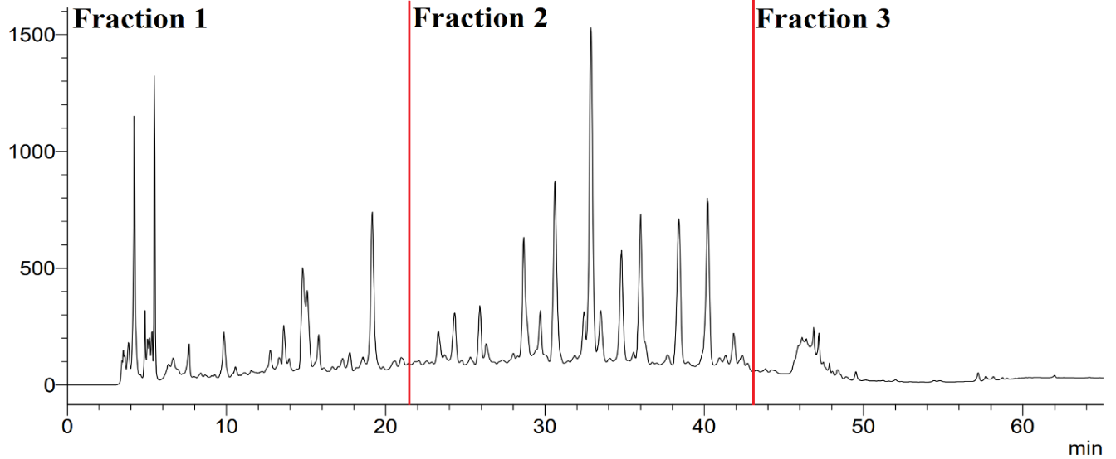
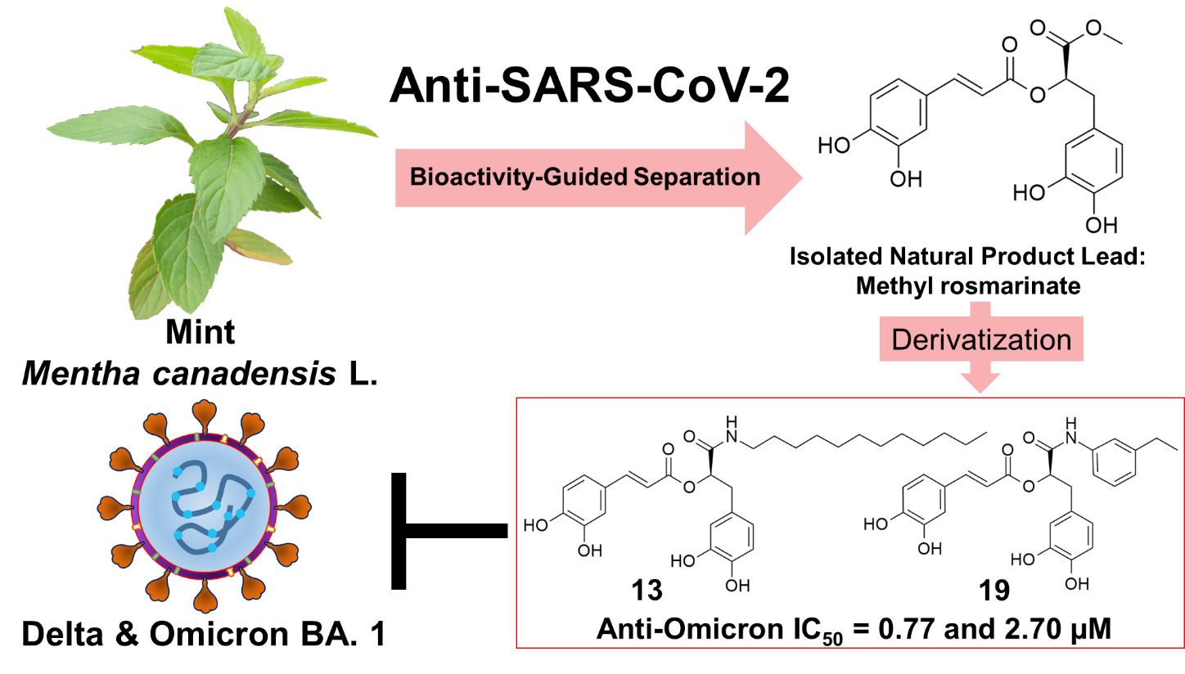
Isolation of anti-SARS-CoV-2 natural products extracted from Mentha canadensis and the semi-synthesis of antiviral derivatives
Journal of Natural Products Manuscript ID: np-2023-00104w
17

Slide 18
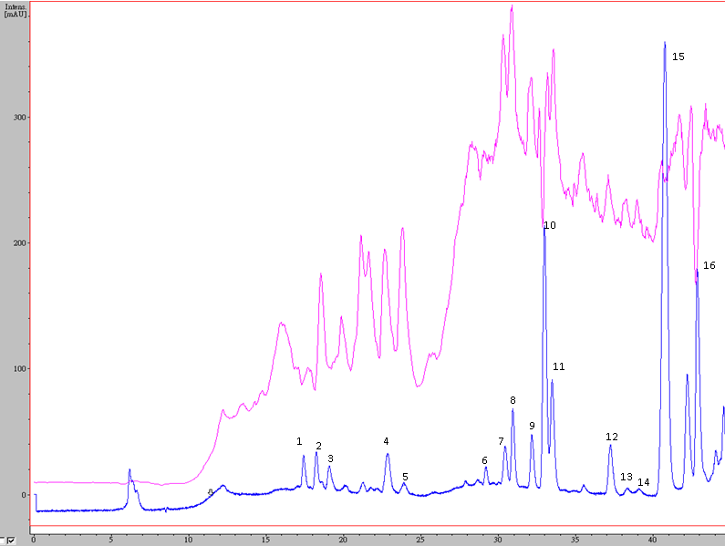
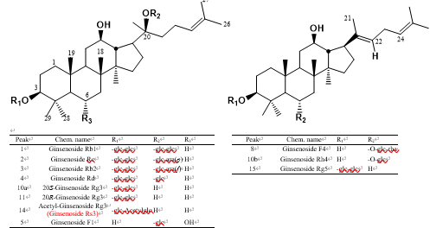
中藥製劑指紋圖譜之成分鑑定

Slide 19
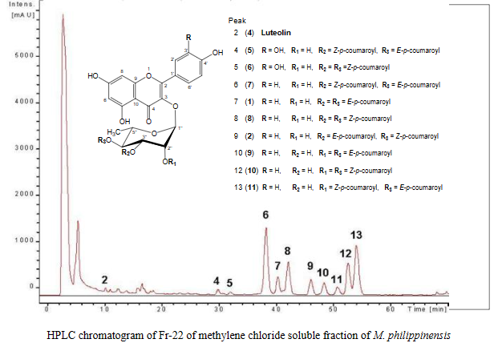
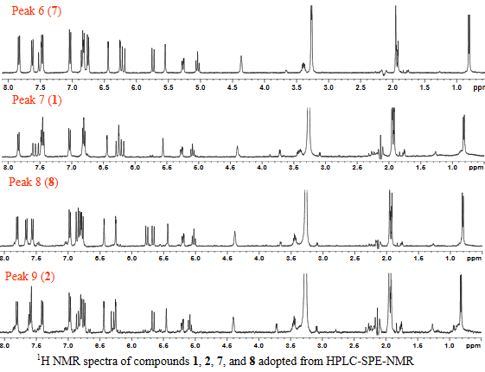
中草藥指紋圖譜之成分鑑定

Slide 20
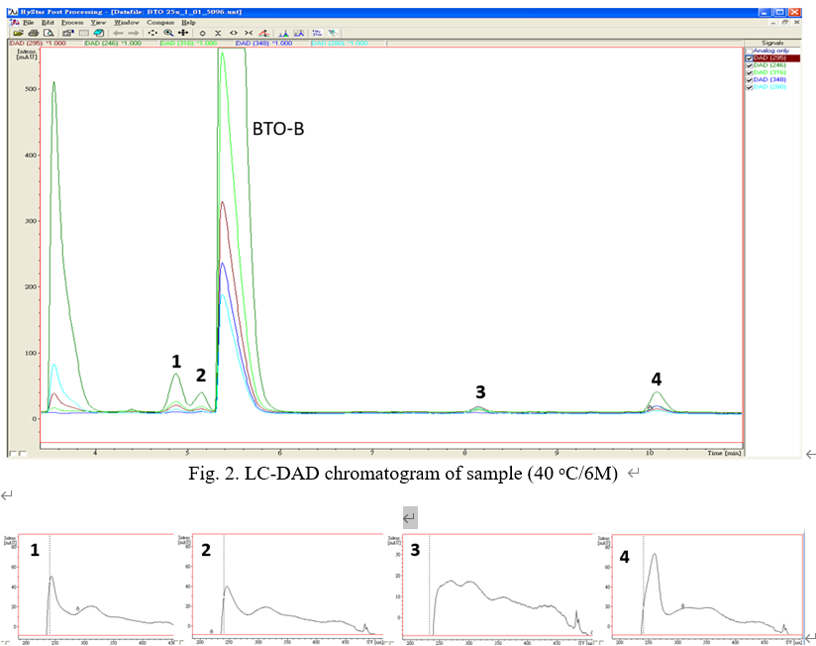
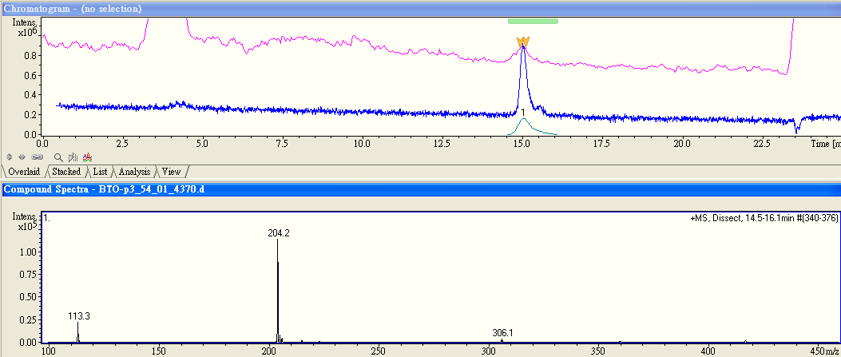
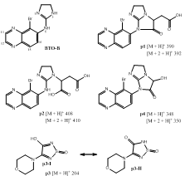
藥物不純物(<0.3%)之分析與結構鑑定

Slide 21
聯盟推動精進
聯盟營運服務規劃
深化服務策略
產學合作研究計畫與技術移轉媒合
整合臺灣大學校內產學、智財、技轉、創新育成及產業人才培育等功能，建立學校服務企業之能量，創造研發成果之產業價值，串接校內外資源與國內外產業鏈結，以提升聯盟會員的競爭力。
建立新的網頁
為中文、英文介面，同時透過關鍵字的設定，搜尋引擎的啟動，讓更多需要此服務的國內、外企業得以尋求本團隊的協助，尤其因為新冠肺炎的爆發，因為lock-down的原因，我們意識到藥廠之研發更傾向進行對外委託，有更專業的網頁設計得以展現專業及增加可信度。
透過各種管道推廣
增加會員廠商
提供高品質的報告及諮詢服務
1. 挖掘會員廠商之技術瓶頸
2. 提供教育訓練
3. 具專利價值技轉之開拓
產學雙贏!
產學行政支持
推廣
技術

Slide 22
110年度產學小聯盟績優聯盟獎

Slide 23
總結
本產學小聯盟建立後，我們啟動服務的SOP模式，透過不斷的溝通和確認，讓本團隊的服務與廠商的需求更切合。
運用天然物之分析資料之資料庫及化合物庫，在委託進行檢測的過程中，可以快速的進行電腦圖譜比對和標準品的確認。
深化開發：鍊結本小聯盟五位教師以致臺大專業領域之教師產學合作研究。
技術轉移與創造廠商會員技術提升，如須進一步深入開發可透過平台推薦與臺大校區專業教師進行產學合作。

Slide 24
不純物及天然物分析平台歡迎您的來信詢問，為我們的藥物品質把關！
余兆武 助理教授 (02) 33668698
stifenyu@ntu.edu.tw
蔡勝發：apha8@yahoo.com.tw
https://impurities-analysis-of-drugs.jimdosite.com/
http://homepage.ntu.edu.tw/~shengfatsia/

Slide 25
Impurities Analysis of Drugs and Structure Characterization and Composition Analysis of Herbal Medicines and Metabolites
New drug development, Medicinal Chemistry, Organic Chemistry
Analysis and structure identification of impurities
Shoei-Sheng Lee
Professor Emeritus
Purification/elucidation of the structures of impurities by using hyphenated HPLC-HRESIMS/CC-NMR (600 MHz) instrument
Pharmaceutical analysis, Metabolomics
Ching-Hua Kuo
Professor
Research on Synthesis and Analysis of Reference Standards
Ling-Wei Hsin Associate Professor
Development of Natural and Synthetic Drugs, Sequencing of Carbohydrates
Chia-Chuan Chang Associate Professor
Focused on metabolomics and pharmaceutical analysis Developing mass based methods for metabolomics and pharmaceutical analysis
Preparation of reference Standards for drug impurities and metabolites, development of qualitative and quantitative analysis methods, and specification formulation report
Study on the structural elucidation and sequence of carbohydrate components in Chinese herbal medicine
Project Leader:
Chao-Wu Yu
Assistant Professor
Alliance Operational Structure
Collegial
Technology
Value
We will help our industry-members to analysis of unknown ingredients, strengthen their drug quality-controls, and accelerate their applications of IND, NDA, and DMF. In this way, we will be able to improve the level of pharmaceutical/nature products companies and enhance the safety of medicine/TCMs to public and further promote their international business.

Slide 26
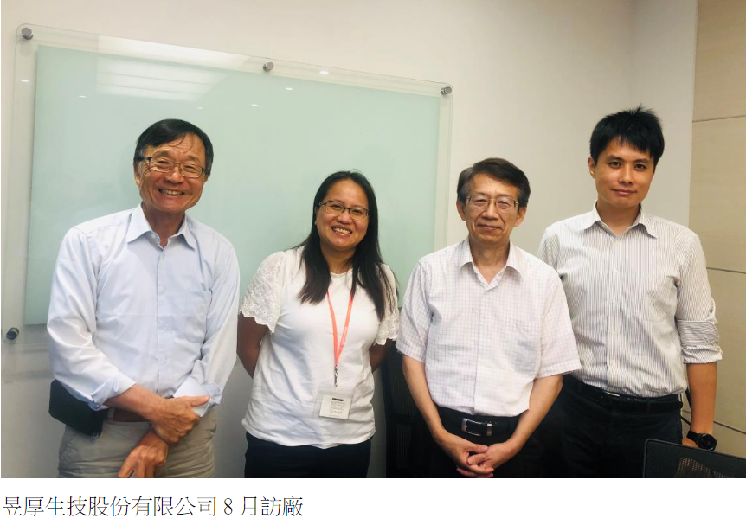
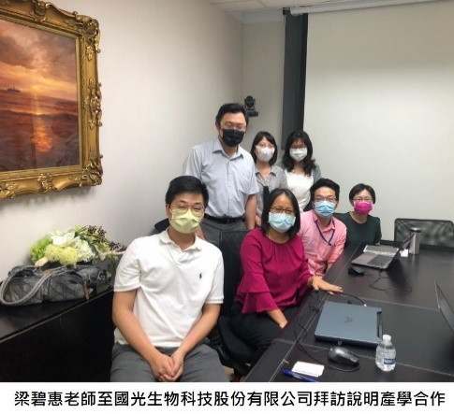
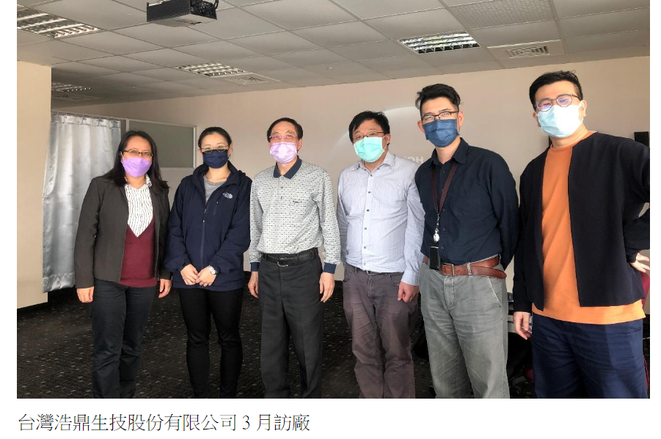
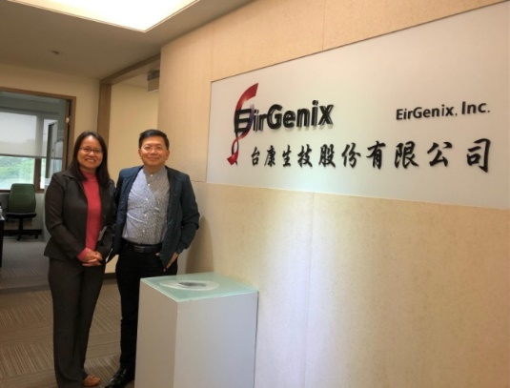
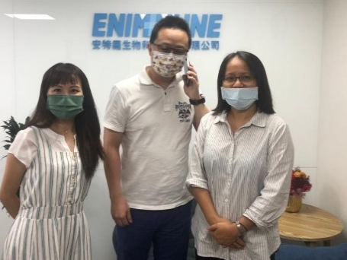
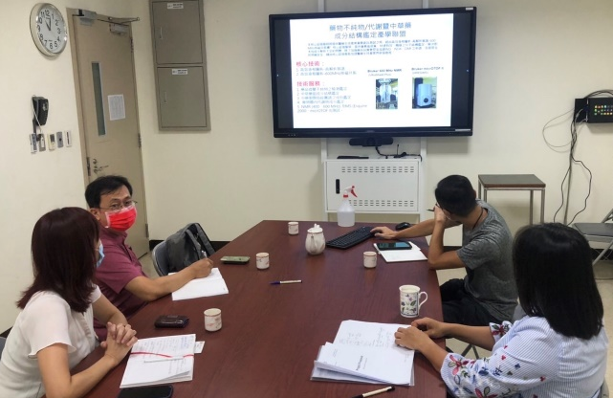
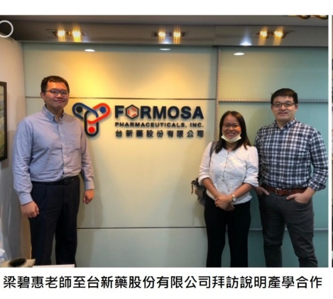
服務績效情形
廠商會員8家，另2家目前簽約洽談中。
服務收入
(1)會員費收入：1,240仟元
(2)技術服務收入：445.8仟元
(3)其它項目收入：
(4)產學合作774.16仟元
(5)技術轉移收入121.237仟元
總收入：2581.197仟元
聯盟輔導會員開發之新技術10案
育學界及業界人員 (超出目標)
提供諮詢服務 146件 參與人數605人，
訪廠現地指導2件參與人數10人
衍生之技術服務或產學合作計畫
衍生產學合作計畫1件，產學合作計畫經費： 774.16仟元
技轉授權3件，技術轉移收入： 121.237仟元

